Slide 1
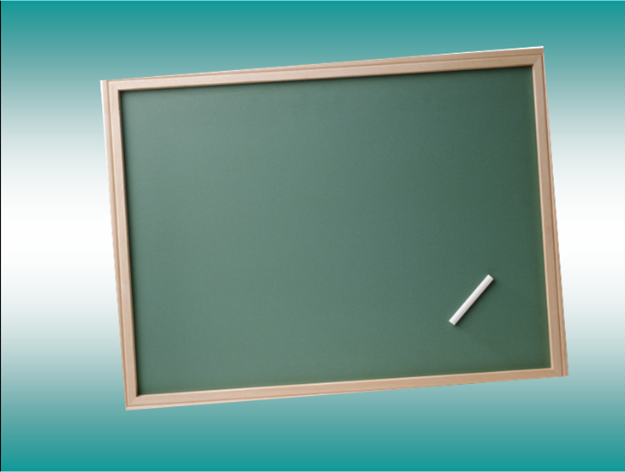
Урок алгебри
в 7 класі

Slide 2

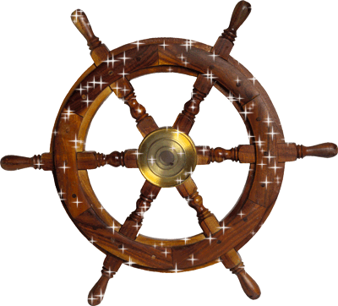
Подорож в країну
З д о р о в ' я
Використання формул
скороченого множення
для перетворення
виразів

Slide 3
Мета уроку:
узагальнити і систематизувати знання учнів з використання формул скороченого множення для перетворення виразів; навчити застосовувати набуті знання в нестандартних ситуаціях, знаходити раціональні способи розв’язування;
сприяти розвитку уваги, пам’яті, кмітливості, логічного мислення, уяви, формувати та розвивати інтелектуальні та творчі здібності, вміння шукати і пізнавати цікаву інформацію;
виховувати самостійність, наполегливість, активність, вміння працювати в групах, виховувати культуру математичних записів і математичного мовлення, вміння аналізувати, формувати в учнів компетентне ставлення до власного здоров'я.

Slide 4

Л и с т о к м а н д р і в н и к а
 |  | Максимум | Бали
1 | Збір багажу | 4 бали
2 | Знайди карту | 4 бали
3 | Острів Кросворд | 3 бали
4 | Острів Задач | 3 бали
5 | Зустріч з піратами | 7 балів
6 | Маяк | 3 бали
Оцінка:

Slide 5

Збір багажу
$$1) {\left(2х−3\right)}^{2} О) {\left(х^{2}+4\right)}^{2}$$
$$2) х^{4}+8х+16 А)\left(3х−1\right)∙\left(9х^{2}+3х+1\right)$$
$$3) \left(х−5у\right)∙\left(х+5у\right) К)4х^{2}−12х+9$$
$$4)27х^{3}−1 Л)\left(х^{4}−у^{2}\right)\left(х^{4}+у^{2}\right)$$
$$5)х^{2}+2х−8 Б)\left(х−2\right)∙\left(х+4\right)$$
$$6)х^{4}−8х^{2}+16 Р) х^{2}−{25у}^{2}$$
$7)х^{8}−у^{4} Ь)0,16−х^{2}$
$$8)\left(0,4−х\right)\left(0,4+х\right) Е) {(х^{2}−4) }^{2}$$
1 | 2 | 3 | 4 | 5 | 6 | 7 | 8
К | О | Р | А | Б | Е | Л | Ь
Заповнюємо листок мандрівника.
збір багажу: максимум 4 бали

Slide 6
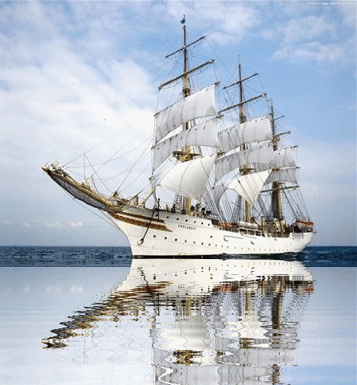

Slide 7

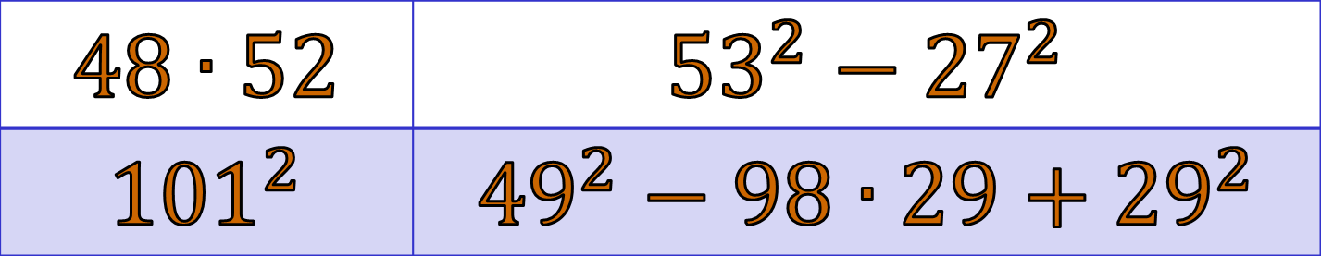
Знайди карту
Обчислити:
$$48∙52$$ | $${53}^{2}−{27}^{2}$$
$${101}^{2}$$ | $${49}^{2}−98∙29+{29}^{2}$$
Відповіді:
2496 | 2080
10201 | 400
Заповнюємо листок мандрівника:
максимум 4 бали

Slide 8
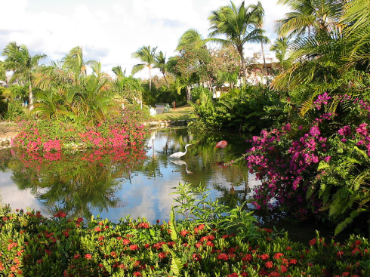

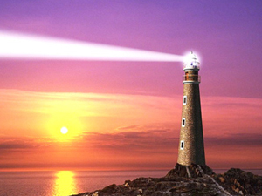
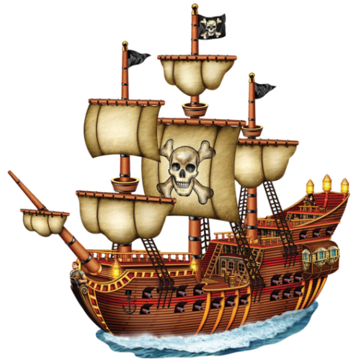
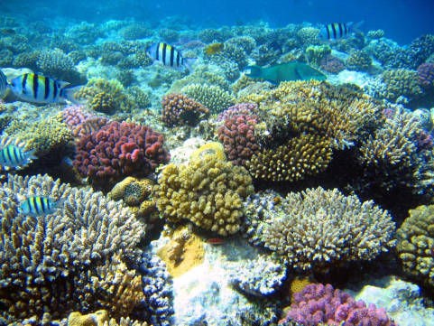

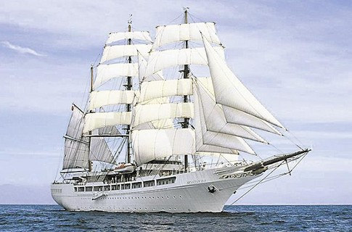
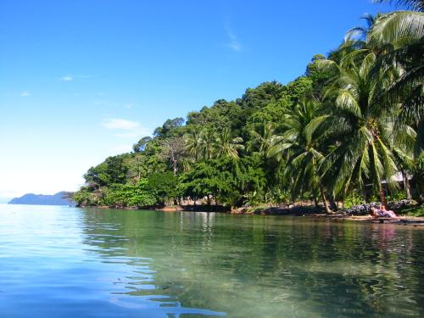
Країна
Здоров'я
Острів задач
Маяк
Рифи
Лагуна поетична
Острів
кросворд

Slide 9
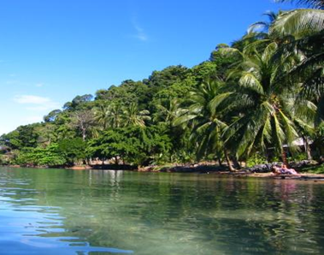
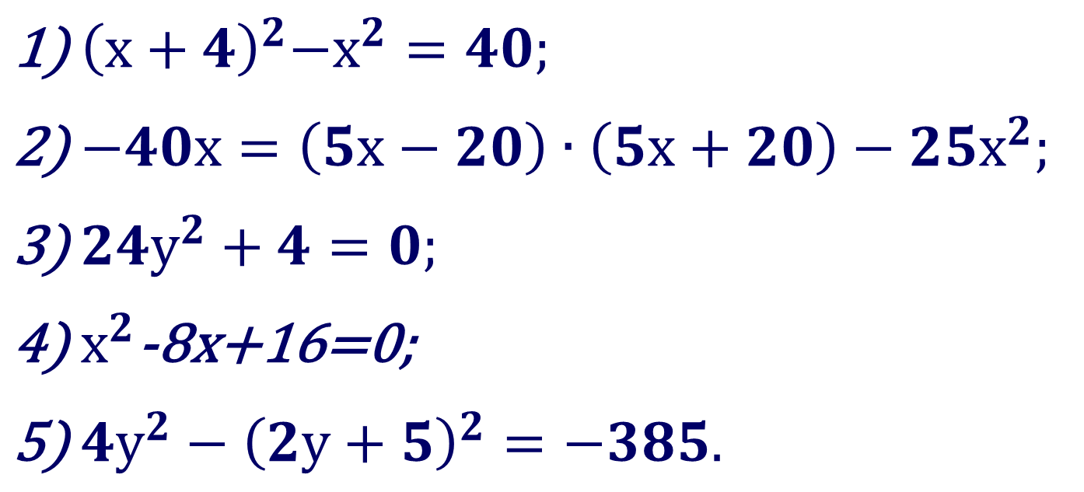
Острів кросворд
Розв'яжіть рівняння:
${ \left(х+4\right)}^{2}−х^{2}=40;$
$−40х=\left(5х−20\right)∙\left(5х+20\right)−25х^{2};$
$24у^{2}+4=0;$
${ х}^{2}$-8х+16=0;
$4у^{2}−{\left(2у+5\right)}^{2}=−385.$

Slide 10
 |  |  | Т | Р | И
 |  |  | Д | Е | С | Я | Т | Ь
 |  |  |  | Ж | О | Д | Н | О | Г | О
 | Ч | О | Т | И | Р | И
В | І | С | І | М | Н | А | Д | Ц | Я | Т | Ь

Slide 11
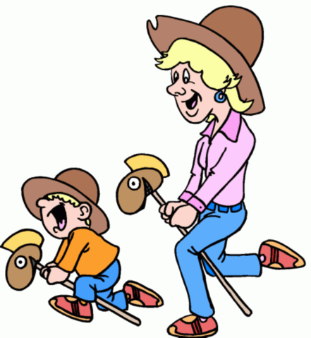
Р
Ж
И
М
Е
В лист мандрівника – максимум 3 бали
Режим дня заснований на правильному
чергуванні різних видів діяльності та
відпочинку протягом доби.
Він сприяє нормальному розвитку дитини,
її здоров'я, виховання волі, привчає
до дисципліни.
Перше правило країни Здоров'я:
дотримання режиму дня.

Slide 12


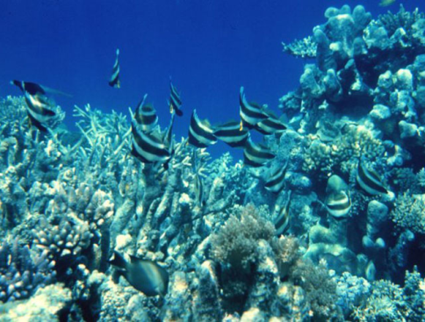
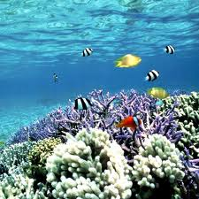
Долаємо рифи
Швидко стали по порядку
Розпочнемо мерщій зарядку.
Покрутили головою,
Стали всі, немов до бою,
Крила в боки розвели
Й полетіли, попливли.
Ліва, права, ліва, права —
Роблять ніжки наші вправи.
Не лінуйтесь, присідайте,
Ви здоров'ячко зміцняйте,
Щоб хвороби оминали,
Смутку й слабкості не знали.

Slide 13

Друге правило країни Здоров’я
Домашнє завдання
З дитинства потрібно займатися
зарядкою, загартовуватися,
любити фізкультуру та спорт.
Хто з фізкультурою на «ти»,
в житті досягне він мети,
бо в спорті — міць та сила
і для душі, й для тіла.

Slide 14
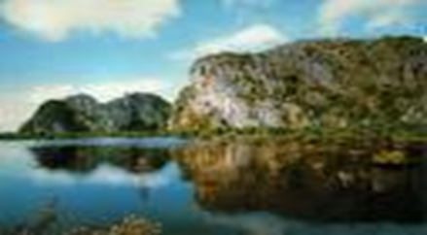


Острів Задач
Задача №1. Обчисли площу зафарбованої фігури, якщо сторони більшого та меншого квадратів відповідно дорівнюють a=10, 4 см та b=9,6 см. | Задача №2. Обчислити площу зафарбованої фігури, якщо R= 6см, r = 4 см.

Slide 15

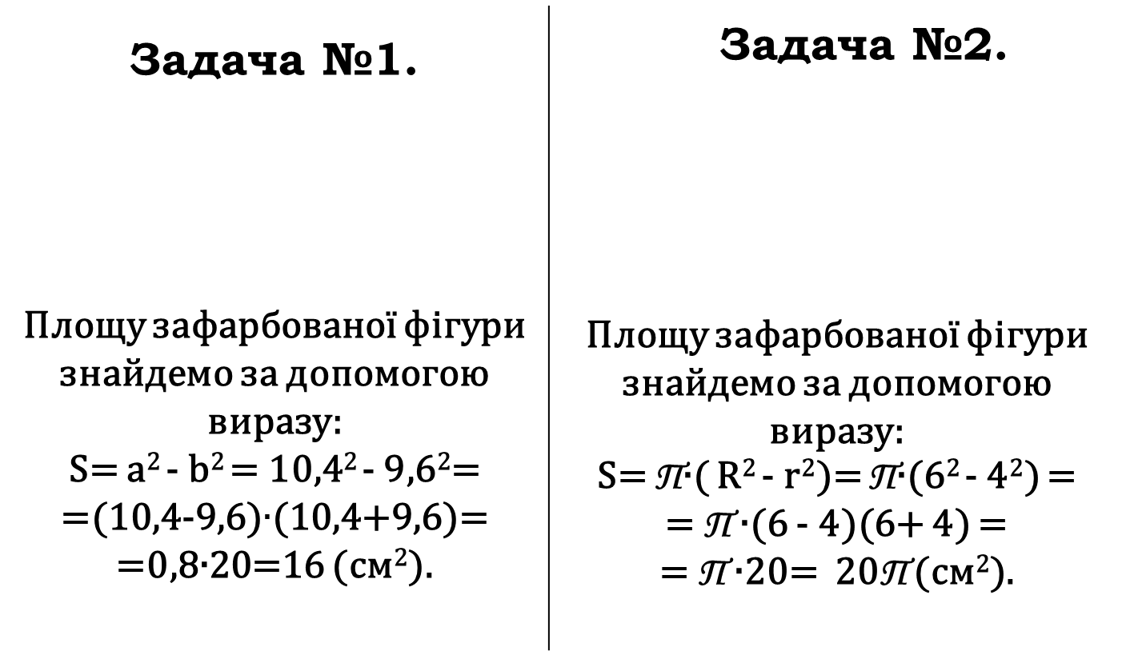
Відповіді
Задача №1. Площу зафарбованої фігури знайдемо за допомогою виразу: S= a² - b² = 10,4² - 9,6²= =(10,4-9,6)$∙$(10,4+9,6)= =0,8∙20=16 (см²). | Задача №2. Площу зафарбованої фігури знайдемо за допомогою виразу: S= П∙( R² - r²)= П∙(6² - 4²) = = П ∙(6 - 4)(6+ 4) = = П ∙20= 20П (см²).
В листок мандрівника виставте
максимум 3 бали

Slide 16

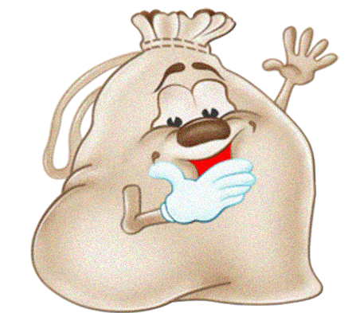
Третє правило країни Здоров’я:
Потрібно запасатися
вітамінами і правильно харчуватися
В апельсині вітаміни
І поживні речовини.
Їжте діти апельсини
Будете здорові й сильні!

Slide 17
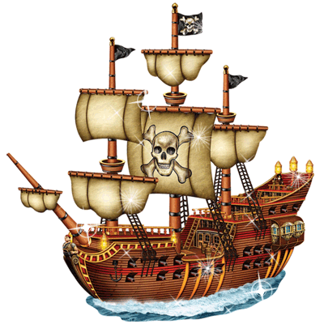
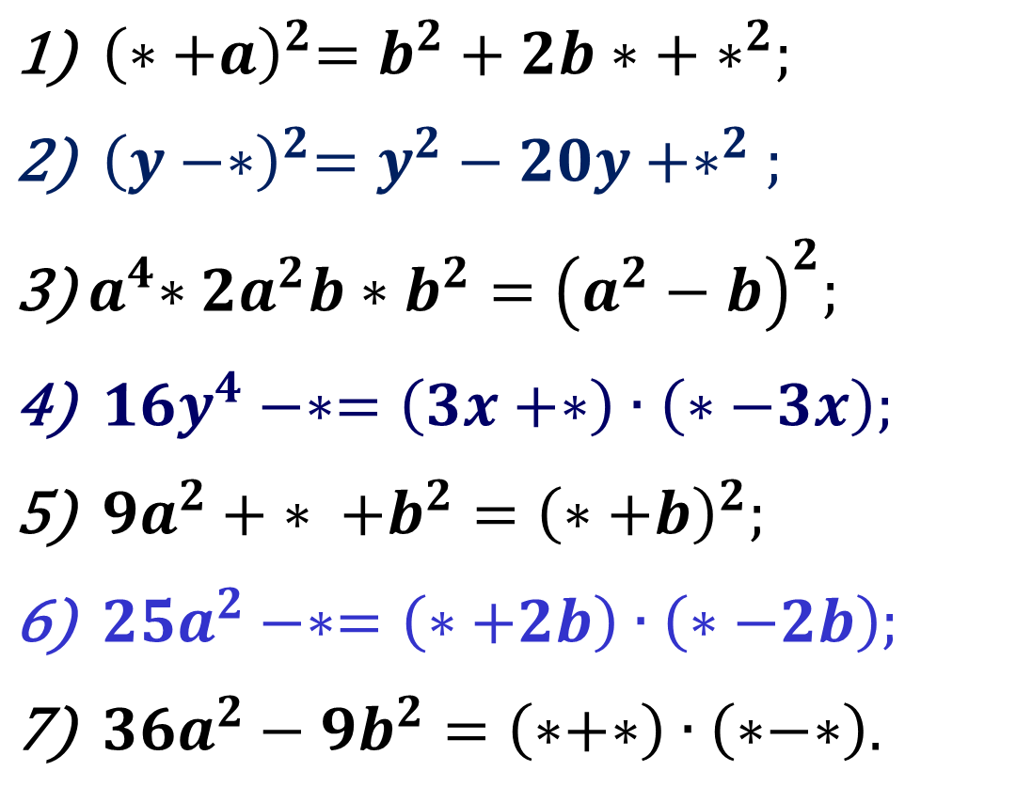
Зустріч з піратами
${ \left(∗+a\right)}^{2}=b^{2}+2b∗+∗^{2};$
${ \left(y−∗\right)}^{2}=y^{2}−20y+∗^{2} ;$
${ a}^{4}∗2a^{2}b∗b^{2}={\left(a^{2}−b\right)}^{2};$
$16y^{4}−∗=\left(3x+∗\right)∙\left(∗−3x\right);$
$9a^{2}+ ∗ +b^{2}={\left(∗+b\right)}^{2};$
$25a^{2}−∗=\left(∗+2b\right)∙\left(∗−2b\right);$
$36a^{2}−9b^{2}=\left(∗+∗\right)∙\left(∗−∗\right).$

Slide 18
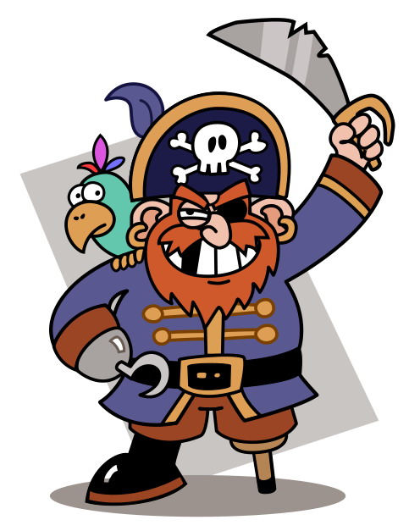
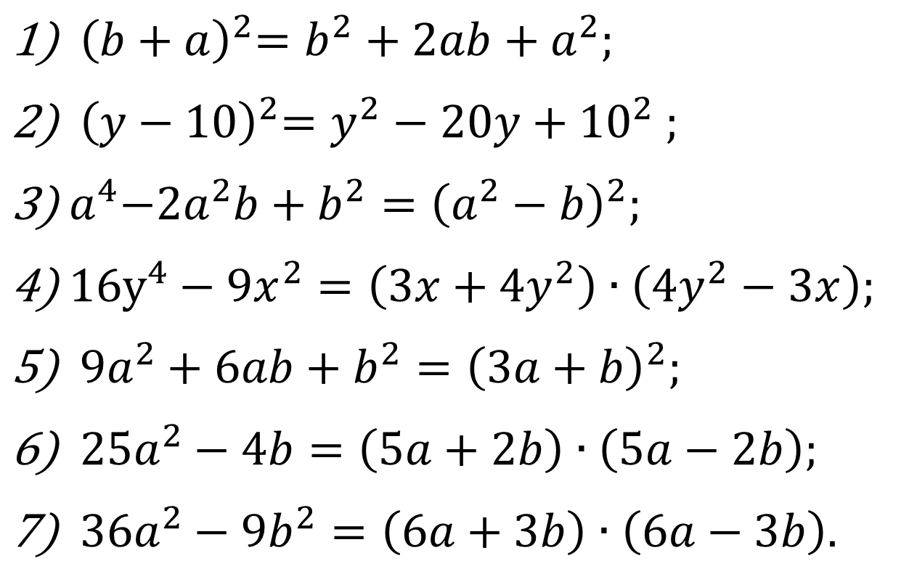
Зустріч з піратами
${ \left(b+a\right)}^{2}=b^{2}+2ab+a^{2};$
${ \left(y−10\right)}^{2}=y^{2}−20y+{10}^{2} ;$
${ a}^{4}−2a^{2}b+b^{2}={\left(a^{2}−b\right)}^{2};$
$16у^{4}−9x^{2}=\left(3x+4y^{2}\right)∙\left(4y^{2}−3x\right);$
$9a^{2}+6ab+b^{2}={\left(3a+b\right)}^{2};$
$25a^{2}−4b=\left(5a+2b\right)∙\left(5a−2b\right);$
$36a^{2}−9b^{2}=\left(6a+3b\right)∙\left(6a−3b\right).$
№ | 1 | 2 | 3 | 4 | 5 | 6 | 7
Буква | Г | І | Г | І | Є | Н | А

Slide 19

Четверте правило країни Здоров’я: гігієна.
Дійсно – чистота запорука здоров’я.
Заповнюємо лист
мандрівника -
максимум 7 балів.

Slide 20
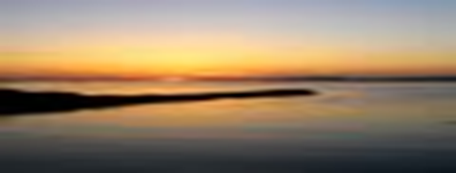


Лагуна Поетична
Щоб здоров’я добре мати
Слід про нього змалку . . .
дбати.
Кожний ранок обливатись
І зарядкою . . .
займатись.
У дворі щодня гуляти,
Повноцінно їсти й . . .
спати.
Добре мити всі продукти,
Досхочу вживати . . .
фрукти.
За зубами доглядати,
Дірочки в них . . .
лікувати.
Будете це все робити –
Перестанете . . .
хворіти.

Slide 21

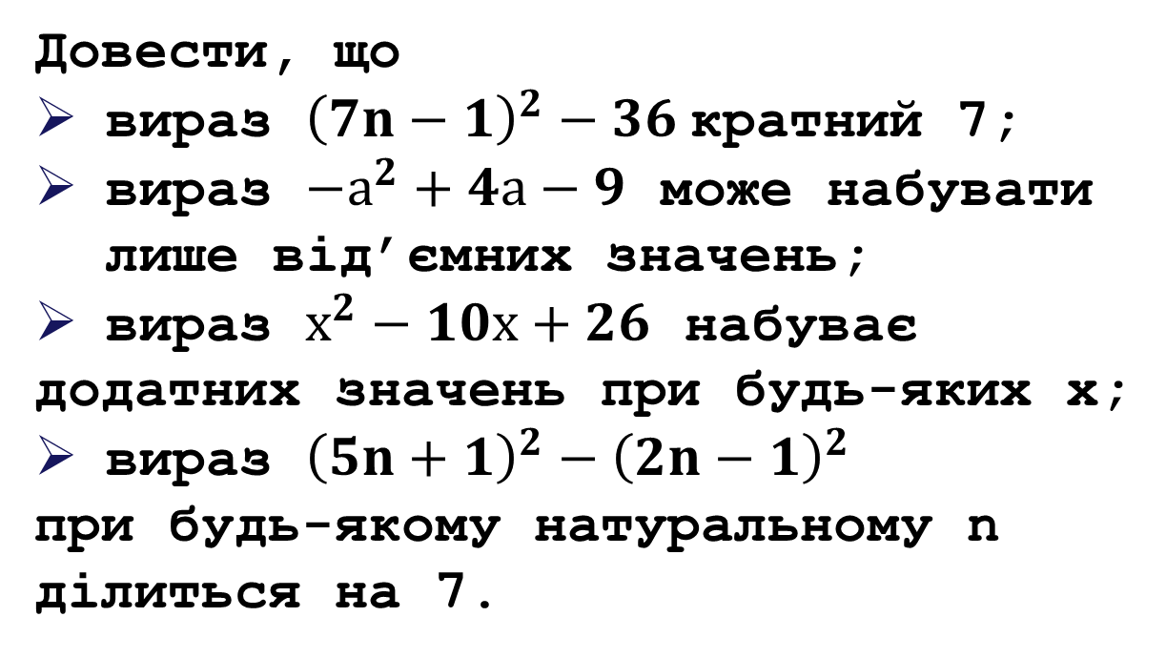
Маяк
Довести, що
вираз ${\left(7n−1\right)}^{2}−36$кратний 7;
вираз $−а^{2}+4а−9$ може набувати лише від’ємних значень;
вираз $х^{2}−10х+26$ набуває
додатних значень при будь-яких х;
вираз ${\left(5n+1\right)}^{2}−{\left(2n−1\right)}^{2}$
при будь-якому натуральному n ділиться на 7.
В листок мандрівника виставте
максимум 3 бали

Slide 22


Розв'язування
задач
Розв'язування
рівнянь
Формули
скороченого
множення
Спрощення виразів
Доведення подільності
Обчислення
значень
виразів
Доведення тотожностей

Slide 23


Ваша оцінка
24 бали
Ми припливли з вами до
країни Здоров’я,
клад знайдено.
Як ви вважаєте,
що це за клад?

Slide 24

Клад це наше…
здоров’я

Slide 25

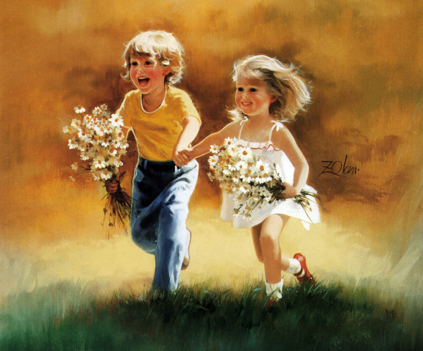


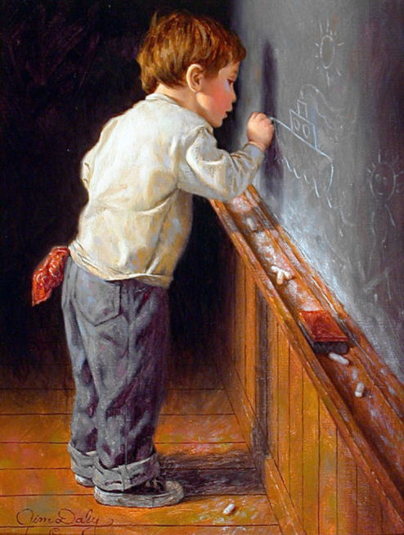


Slide 26
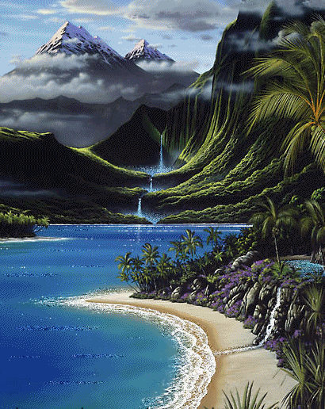
Домашнє завдання
Повторити п.22;
розв’язати №754; №759.

Slide 27
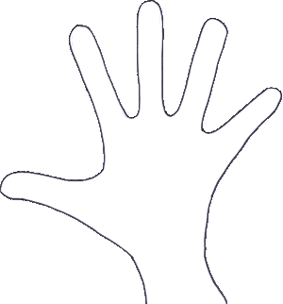
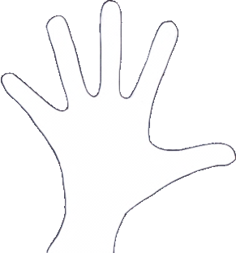
Дякую
за урок!

